Slide 1


ҚАЗАҚСТАН РЕСПУБЛИКАСЫ
ҒЫЛЫМ ЖӘНЕ ЖОҒАРЫ БІЛІМ МИНИСТРЛІГІ
ҰЛТТЫҚ ТЕСТІЛЕУ ОРТАЛЫҒЫ
ҰЛТТЫҚ БІРЫҢҒАЙ ТЕСТІЛЕУ
колледж бітірушілері үшін
Астана, 2024

Slide 2
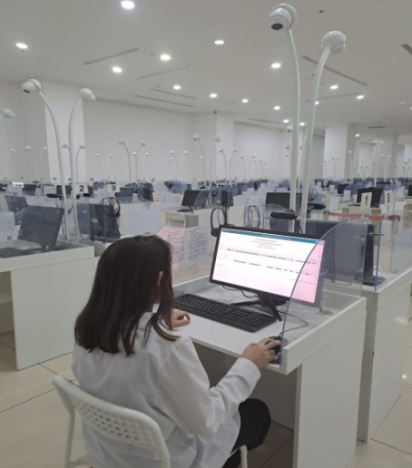
Ұлттық бірыңғай тестілеу - 2024
«Ұлттық бірыңғай тестілеу (ҰБТ) – жоғары және (немесе) жоғары оқу орнынан кейінгі білім беру ұйымдарына түсуге арналған іріктеу емтихандарының бір нысаны»
(ҚР «Білім туралы» Заңы, 1 б., 56 т.)
ҰБТ "1 тестіленуші – 1 компьютер – 2 камера" қағидаты бойынша өткізіледі.
Түсушілер тестілеу орнын (аймақтық тестілеу орталығын - АТО), күнін және уақытын өз бетінше таңдай алады.
Бір дұрыс жауабы бар тест тапсырмалары қолданылады.
Бір немесе бірнеше дұрыс жауабы бар тест тапсырмалары
қолданылады.
Тестілеу нәтижесі тестілеу аяқталған соң бірден беріледі.
Апелляцияға мазмұны бойынша өтініштер тестілеу
аяқталғаннан кейін 30 минут ішінде беріледі.
Техникалық себептер бойынша өтініштер тестілеу
барысында беріледі.

Slide 3

ЖОО-да ОҚУЫН ЖАЛҒАСТЫРТЫН
КОЛЛЕДЖ БІТІРУШІ НЕНІ БІЛУІ КЕРЕК
ЖОО
колледждегі біліктілігін (мамандығын) одан әрі жалғастырушылар үшін (қысқартылған оқу мерзімі)
колледждегі мамандығынан басқа мамандық таңдайтындар үшін
(толық оқу мерзімі)
ақылы оқуға
ақылы оқуға
грантқа
грантқа
ҰБТ тапсырмайды*
ҰБТ тапсырады
ҰБТ тапсырады
Ескерту: *ЖОО қабылдау комиссиялары жүзеге асырады.

Slide 4
КОЛЛЕДЖ БІТІРУШІ НЕНІ БІЛУІ КЕРЕК?
Жауабы:
«Жоғары білімнің мәндес білім беру бағдарламалары топтары мен техникалық және кәсіптік, орта білімнен кейінгі білім мамандықтарының сәйкестігі жөніндегі әдістемелік ұсынымдары» (ҚР БҒМ 01.04.2019 ж. №134 бұйрығы) арқылы ТжКБ мамандықтары мен ЖОО мамандықтарының сәйкестігін анықтау;
2) ЖОО-лардың сайттары немесе қабылдау комиссиясы арқылы білім бағдарламалары топтары бойынша қысқартылған оқу мерзімі қарастырылған ба әлде жоқ па, білу;
3) Мемлекеттік білім беру тапсырысын қарау (сайтта жарияланады);
4) Екі пән бойынша ҰБТ тапсырады:
- жалпыкәсіптік пәндер;
- арнаулы пәндер.
ЖОО-дағы білім беру топтарына сәйкес жалпыкәсіптік және арнаулы пәндер тізбесі бекітіледі (ҚР БҒМ 02.05.2017 ж. №204 бұйрығы . 2-қосымша).
Қысқартылған оқу мерзімі бойынша сұрақтар:
Колледждегі біліктілігіңіз Сіз таңдаған Жоғары білім беру бағдарламалары топтарына сәйкес келе ме?
Сіз таңдаған жоғары білім бағдарламалары топтары бойынша қысқартылған оқу мерзімі қарастырылған ба?
3) Жоғары білім бағдарламалары бойынша қысқартылған оқу мерзіміне грант бөлінген бе?
4) ҰБТ форматы және қандай пәндері тапсыратын?

Slide 5
ҰБТ МЕРЗІМІ
Қысқартылған оқу мерзімін таңдағандар үшін
Толық оқу мерзімін таңдағандар үшін
Өтініш беру мерзімі | Тестілеу мерзімі
20 ақпан мен 10 наурыз аралығы | 1 - 31 наурыз аралығы
28 сәуір - 14 мамыр аралығы | 16 мамыр - 5 шілде аралығы
15 мен 30 шілде аралығы | 10 - 20 тамыз аралығы
Өтініш беру мерзімі | Тестілеу мерзімі
28 сәуір - 14 мамыр аралығы | 16 мамыр - 5 шілде аралығы

Slide 6
ҰБТ-ҒА ӨТІНІШ БЕРУ
ҰБТ-ға онлайн түрде Орталықтың сайты арқылы https://app.testcenter.kz/ сілтемесі бойынша ТІРКЕЛЕДІ.
Өтініш беру рәсімі:
1) https://app.testcenter.kz/ сайтына кіру және интерфейс тілін таңдау;
2) электрондық поштаны көрсете отырып, тіркеуден өту (электрондық поштаға келген хат арқылы міндетті түрде электрондық поштаны растау қажет);
3) алынған логин мен пароль арқылы авторизациядан өту (логин мен пароль бар хатты тестілеу басталғанға дейін жоюға болмайды);
4) ЖСН көрсету және іздеу батырмасын басу (тегі, аты және әкесінің аты автоматты түрде шығады), байланыс телефоны нөмірін көрсету;
5) «Өтініш беру» бөлімін таңдап, қатысушы санатын көрсету;
6) қажетті тіркеу деректерін толтыру және келесі мәліметтерді таңдау:
- тапсыру тілі;
- бейіндік пәндер комбинациясы;
- тестілеу күні, уақыты, орны және міндетті түрде ережелермен танысу;
7) тестілеу үшін қалаған төлем әдісін таңдап, төлем жасау;
8) «Менің іс-әрекетім» бөлімінде төлем жасағаннан кейін, қажет болған жағдайда өтінішке өзгеріс енгізуге мүмкіндік бар.
Қысқартылған оқу түрін таңдағандар ТжКБ-да бітірген мамандығының біліктілік шифры мен атауын енгізіп, мәндес білім беру бағдарламасы (ББТ) тобын таңдайды. Таңдаған ББТ-ға сәйкес жалпы кәсіптік және арнаулы пәндері ұсынылады.
Тестілеу құны – 5640 теңге.

Slide 7
ҰБТ ФОРМАТЫ
ҚЫСҚАРТЫЛҒАН ОҚУ МЕРЗІМІНЕ ТАПСЫРАТЫНДАР ҮШІН
ТОЛЫҚ ОҚУ МЕРЗІМІНЕ ТАПСЫРАТЫНДАР ҮШІН
ТЕСТ ТАПСЫРМАСЫ
ТЕСТ ТАПСЫРМАСЫ
10
ОҚУ САУАТТЫЛЫҚ
МАТЕМАТИКАЛЫҚ САУАТТЫЛЫҚ
ТЕСТ ТАПСЫРМАЛАРЫ САНЫ
ТЕСТ ТАПСЫРМАЛАРЫ САНЫ
10
20
ЖАЛПЫКӘСІПТІК ПӘН
60
120
40
20
ҚАЗАҚСТАН ТАРИХЫ
АРНАУЛЫ ПӘН
БАЛДАРЫ
БАЛДАРЫ
70
140
40
1-БЕЙІНДІК ПӘН
2-БЕЙІНДІК ПӘН
40
ТЕСТІЛЕУ ҰЗАҚТЫҒЫ:
ТЕСТІЛЕУ ҰЗАҚТЫҒЫ:
120 минут (2 САҒАТ).
210 минут (3,5 САҒАТ).

Slide 8
Республикалық бюджет немесе жергілікті бюджет қаражаты есебінен жоғары білімнің білім беру грантын беру конкурсына қатысу және (немесе) ақылы оқуға қабылдау үшін шекті балл*
ТОЛЫҚ ОҚУ МЕРЗІМІНЕ ТАПСЫРАТЫНДАР ҮШІН
Ұлттық ЖЖОКБҰ-ға – кемінде 65 балл;
"Педагогикалық ғылымдар" және «Құқық» білім беру саласы бойынша – кемінде 75 балл;
ҚЫСҚАРТЫЛҒАН ОҚУ МЕРЗІМІНЕ ТАПСЫРАТЫНДАР ҮШІН
"Педагогикалық ғылымдар" білім беру саласы бойынша – кемінде 35 балл.
Басқа ЖЖОКБҰ-ға – кемінде 50 балл;
"Денсаулық сақтау" білім беру саласы бойынша – кемінде 70 балл;
"Ауыл шаруашылығы және биоресурстар", "Ветеринария" білім беру салалары бойынша – кемінде 60 балл;
"Педагогикалық ғылымдар" және «Құқық» білім беру саласы бойынша – кемінде 75 балл;
"Денсаулық сақтау" білім беру саласы бойынша – кемінде 70 балл.
ЖЖОКБҰ-ға– кемінде 25 балл;
Бұл ретте ҰБТ-ның әр пәні бойынша және (немесе) шығармашылық емтиханнан кемінде 5 балл алу қажет.

Slide 9
Тестілеудің уақыты мен үзілістер
 | ҰБТ форматы | Тестілеу уақыты
1 | 5 пән/ Қазақстан тарихы, математикалық сауаттылық, оқу сауаттылығы және екі бейіндік пән | 210 минут
2 | 3 пән/ Қазақстан тарихы, оқу сауаттылығы және математикалық сауаттылық (шығармашылық) | 80 минут
3 | 4 пән (IELTS және басқа да халықаралық сертификаттар) | 210 минут
4 | 2 пән (жалпы кәсіптік және арнайы пән) қысқартылған оқу мерзіміне түсу үшін | 120 минут
5 | 1 пән/ арнайы пән (шығармашылық) қысқартылған оқу мерзіміне түсу үшін | 80 минут
6 | 1 пән/ жалпы кәсіптік пән (IELTS және басқа да халықаралық сертификаттар) қысқартылған оқу мерзіміне түсу үшін | 120 минут
7 | 2 бейіндік пән | 130 минут
8 | 1 бейіндік пән (IELTS және басқа да халықаралық сертификаттар) | 130 минут
Ескерту: Ерекше қажеттіліктері бар адамдар үшін (көру, есту, тірек-қимыл аппаратының функциялары бұзылған) тестілеуге қосымша 40 минут уақыт беріледі.

Slide 10
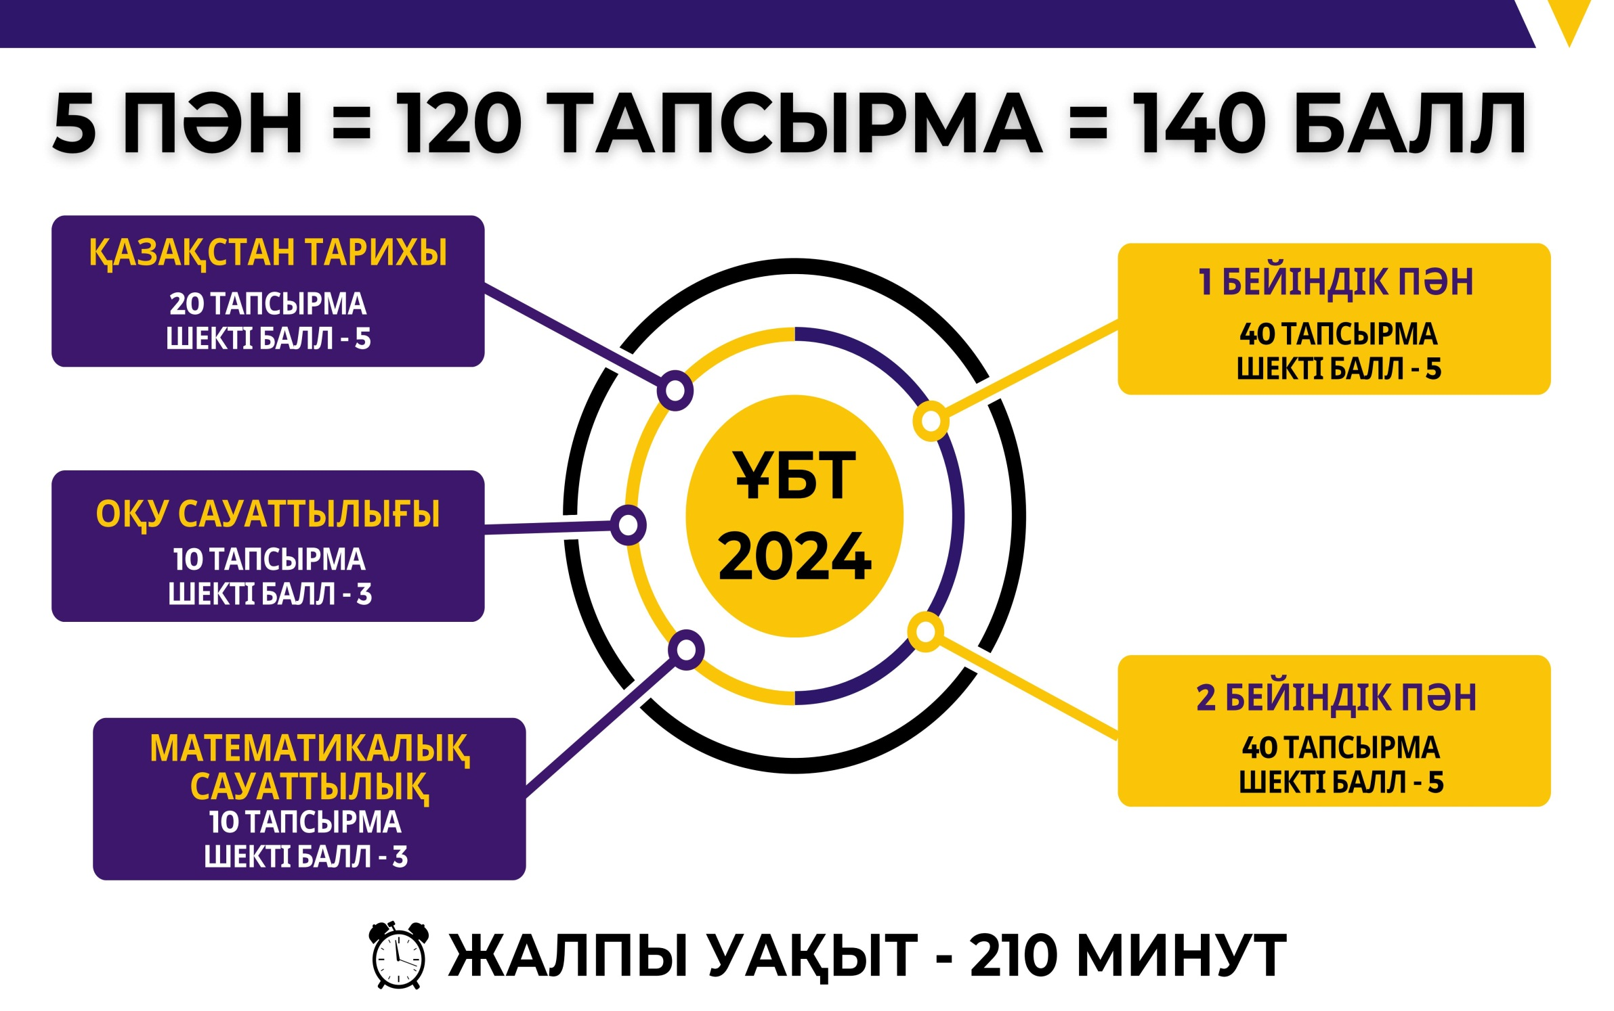

Slide 11
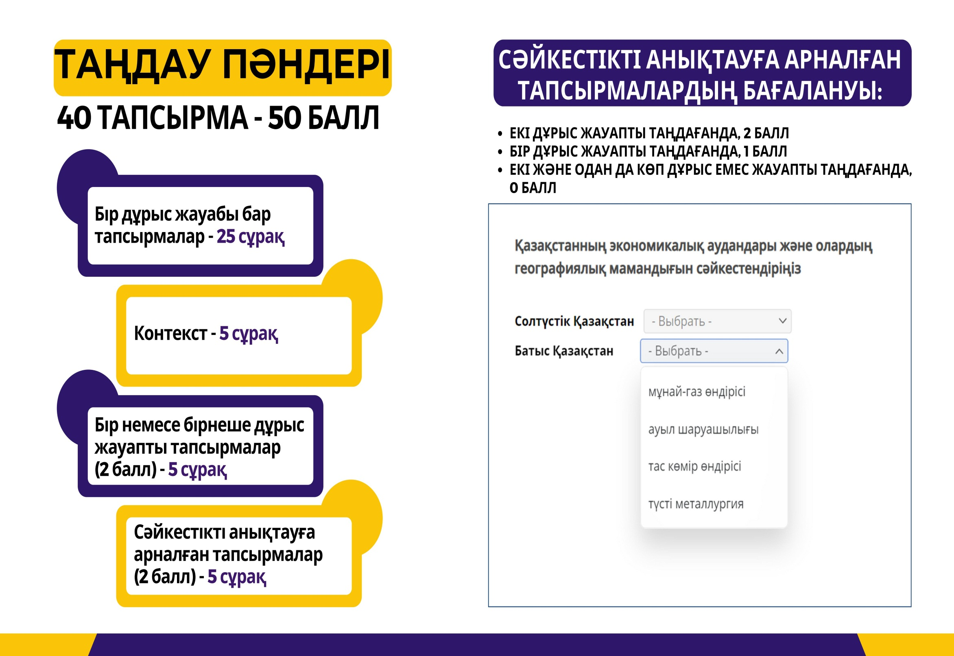

Slide 12
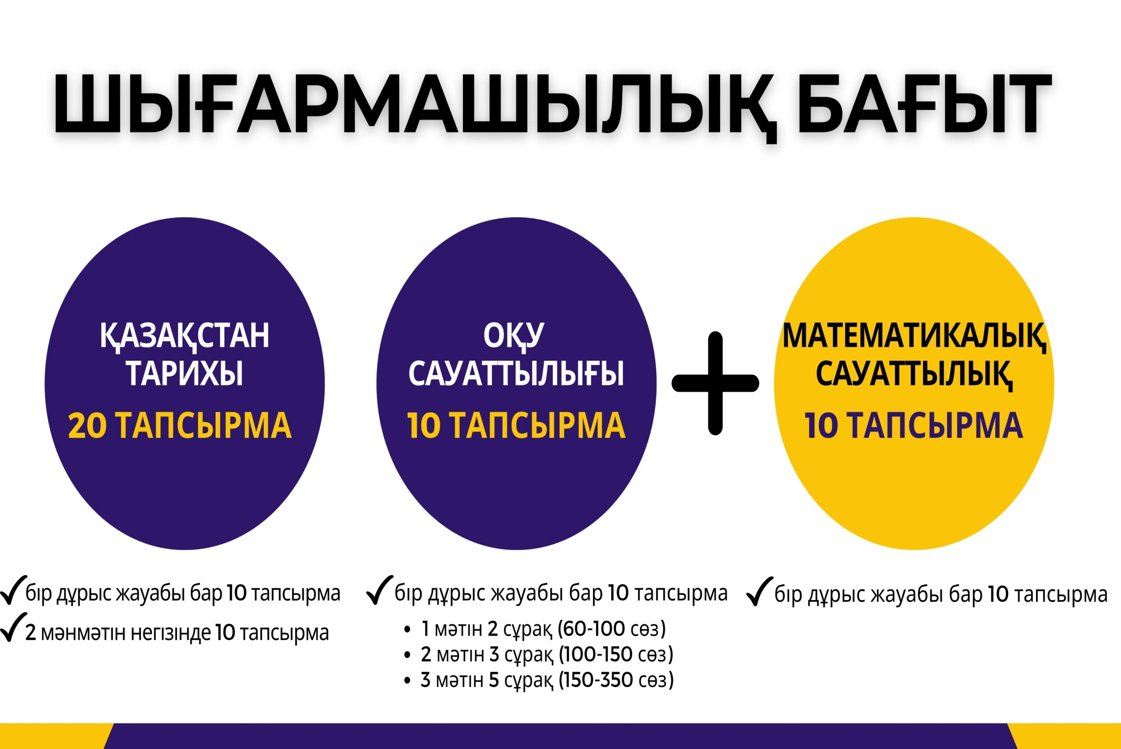

Slide 13


ҰБТ-да АПЕЛЛЯЦИЯҒА ӨТІНІШ БЕРУ
ТЕСТ ТАПСЫРМАЛАРЫНЫҢ МАЗМҰНЫ БОЙЫНША
ТЕХНИКАЛЫҚ СЕБЕП БОЙЫНША
дұрыс жауап дұрыс жауаптар кодымен сәйкес келмеген;
дұрыс жауап болмаған;
бір дұрыс жауапты таңдауға арналған тест тапсырмаларында бірден көп дұрыс жауап болған;
тест тапсырмасы дұрыс құрылмаған жағдайларда.
Апелляцияға өтініш тестілеу аяқталғаннан кейін 30 минут аралығында беріледі
тест тапсырмасының шартында дұрыс жауапты анықтауға қажетті фрагменттің (мәтін, сызбалар, суреттер, кестелер) жоқтығын анықтаған жағдайда.
Техникалық себеп бойынша апелляцияға өтініш тестілеу барысында беріледі.
Экрандағы «техникалық апелляция» қосымшасына белгі қояды (скриншот жасайды).

Slide 14





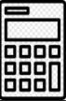
ҰБТ-ДА ТЫЙЫМ САЛЫНҒАН ЗАТТАР
ҰЯЛЫ БАЙЛАНЫС ҚҰРАЛДАРЫН (ҰЯЛЫ ТЕЛЕФОНДАР, ПЛАНШЕТТЕР, РАЦИЯЛАР)
НОУТБУКТЕР, ПЛЕЙЕРЛЕР, МОДЕМДЕР (МОБИЛЬДІ РОУТЕРЛЕР), СМАРТ САҒАТТАР, ФИТНЕС БРАСЛЕТ (ТРЕКЕР)
РАДИО-ЭЛЕКТРОНДЫҚ БАЙЛАНЫСТЫҢ КЕЗ-КЕЛГЕН ТҮРЛЕРІ (WI-FI, BLUETOOTH, DECT, 3G, 4G, 5G, VHF, UHF, GPS )
СЫМДЫ ЖӘНЕ СЫМСЫЗ ҚҰЛАҚҚАПТАР, МИКРОҚҰЛАҚҚАПТАР, СЫМСЫЗ БЕЙНЕКАМЕРАЛАР, GPS НАВИГАТОРЛАР, GPS ТРЕКЕРЛЕР, ҚАШЫҚТАН БАСҚАРУ ҚҰРЫЛҒЫЛАРЫ
ШПАРГАЛКАЛАР, ОҚУ-ӘДІСТЕМЕЛІК ӘДЕБИЕТТЕР, МЕНДЕЛЕЕВ КЕСТЕСІ ЖӘНЕ ТҰЗДАРДЫҢ ЕРІГІШТІГІ КЕСТЕСІ
КАЛЬКУЛЯТОРЛАР
(Бұл ретте тестілеу өткізілетін компьютердің интерфейсіндегі калькуляторларды, Менделеев кестесін және тұздардың ерігіштігі кестесін пайдалануға рұқсат етіледі)

Slide 15

ТҮСУШІГЕ РҰҚСАТ ЕТІЛМЕЙДІ:
аудиториядан (компьютерлік сыныптан) дәліз кезекшісінің функциясын атқаратын тестілеу администраторының рұқсатынсыз және алып жүруінсіз шығуға;
аудиториядан (компьютерлік сыныптан) 10 минуттан артық шығуға;
сөйлесуге, орын ауыстыруға;
құжаттармен және түсушіге жұмыс үшін берілген А4 форматындағы парағымен алмасуға;
ғимаратқа және аудиторияға (компьютерлік сыныпқа) оқу-әдістемелік әдебиеттерді, Менделеев кестесін және тұздардың ерігіштігі кестесін, калькулятор, фотоаппарат, ақпараттарды тасымалдау функциясымен жабдықталған кез келген ұялы байланыс құралдарын (пейджер, ұялы телефондар, планшеттер, iPad (Айпад), iPod (Айпод), SmartPhone (Смартфон), рациялар, ноутбуктер, плейерлер, модемдер (мобильді роутерлер), смарт сағаттар, сымды және сымсыз құлаққаптар және басқа да микроқұлаққаптар), сымсыз бейнекамераларды, GPS (ДжиПиЭс) навигаторларды, GPS (ДжиПиЭс) трекерлерді, қашықтан басқару құрылғыларын, сондай-ақ келесі стандарттарда жұмыс істейтін басқа да ақпарат алмасу құрылғыларын: GSM (ДжиСиМ), 3G (3 Джи), 4G (4 Джи), 5G (5 Джи), VHF (ВиЭйчЭф), UHF (ЮЭйчЭф), Wi-Fi (Вай-фай), GPS (ДжиПиЭс), Bluetooth (Блютуз), Dect (Дект) және тағы басқалар, шпаргалкаларды алып кіруіне және қолдануына;
тестілеу алдында немесе тестілеу кезінде шулауға;
тестілеу басталар алдында берілген А4 форматындағы қағаздарын өзімен бірге алып кетуге;
тестілеу тапсырмаларының мазмұнын талқылауға және жария етуге;
тестілеуге пайдаланылатын техникаға және қауіпсіздік жүйесіне қасақана зиян келтіруге;
тестілеу жүйесіне араласу әрекетіне және тестілеуден өтуге байланысты өзге де бұзушылықтарға рұқсат етілмейді.

Slide 16
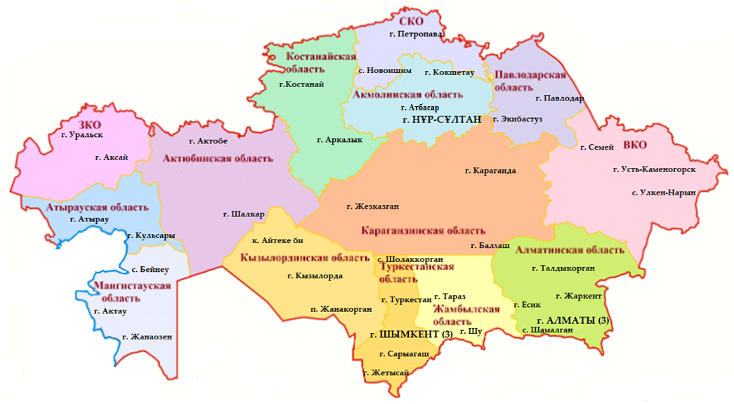
Республика бойынша аймақтық тестілеу орталықтар (АТО) саны – 43*
АСТАНА
Карагандинская область
Абайская область
Ұлытауская область
Жетісуская область
Алматинская область
Ескерту: *АТО-лар саны өзгеруі мүмкін!

Slide 17


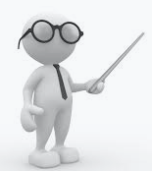
БІЛІМ БЕРУ ГРАНТЫ КОНКУРСЫ БОЙЫНША
Өтініш беру мерзімі*
Өткізу мерзімі*
20 маусым мен 7 шілде 8 – 13 шілде Шығармашылық
емтихандар
20 маусым мен 20 тамыз 20 маусым мен 20 тамыз Арнайы емтихандар**
13 - 20 шілде 1 тамызға дейін Конкурс
(республикалық бюджет)
5 – 15 тамыз 15 тамызға дейін Конкурс
(жергілікті бюджет)
Ескерту: Конкурсқа қатысу үшін құжаттарды қабылдауды ЖОО-ның қабылдау комиссиясы жүзеге асырады.
*Мерзімде өзгерістер болуы мүмкін, ол туралы ҚР ҒЖБМ интернет ресурстарында, бұқаралық ақпарат құралдарында хабарланады.
** "Педагогикалық ғылымдар" және "Денсаулық сақтау" білім беру саласы ББТ-ларына түсу үшін жүргізілетін емтихандар

Slide 18
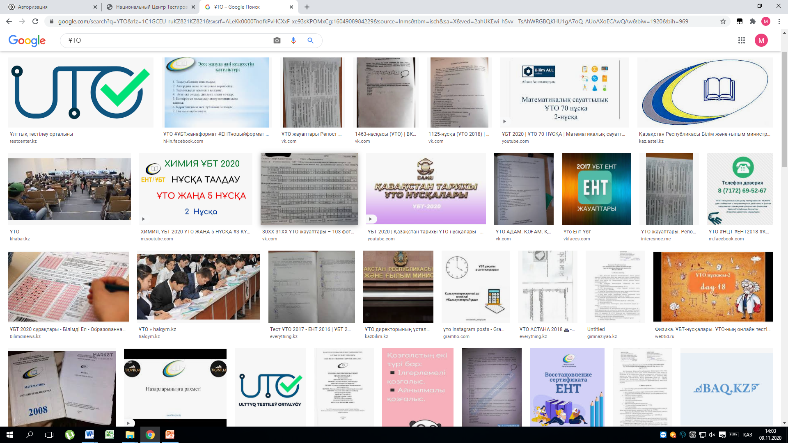
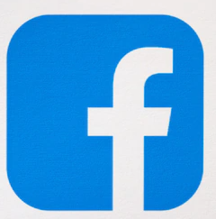

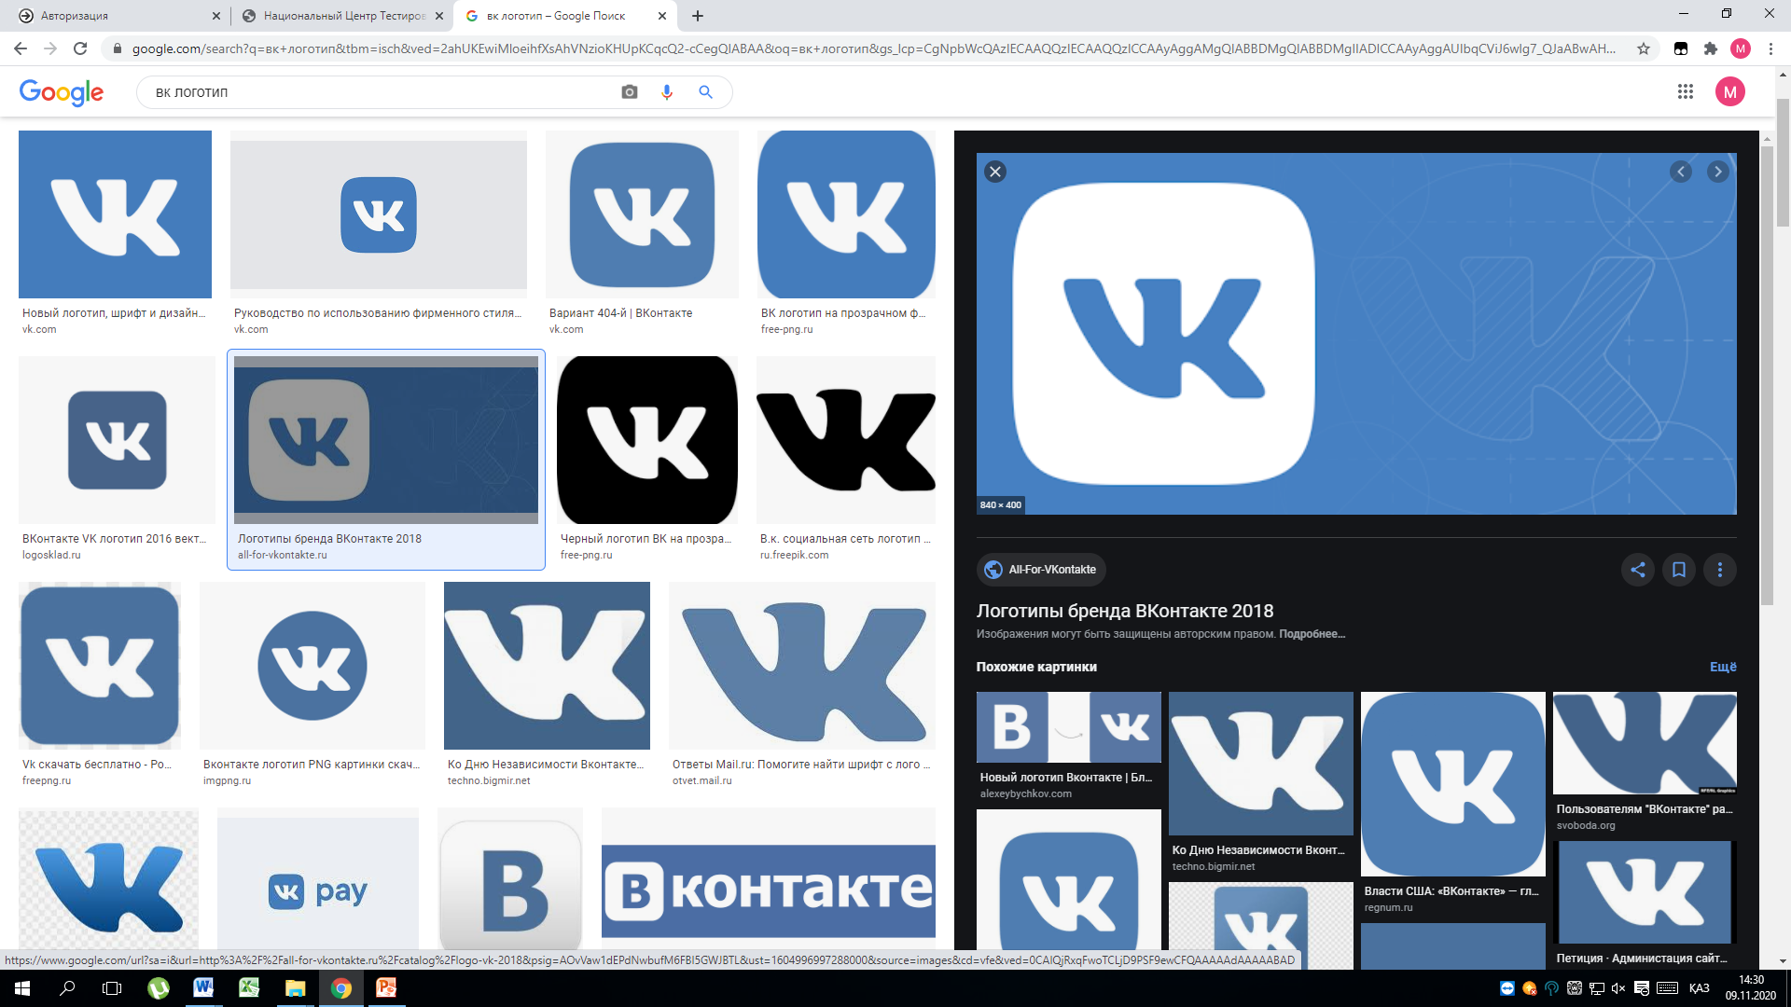
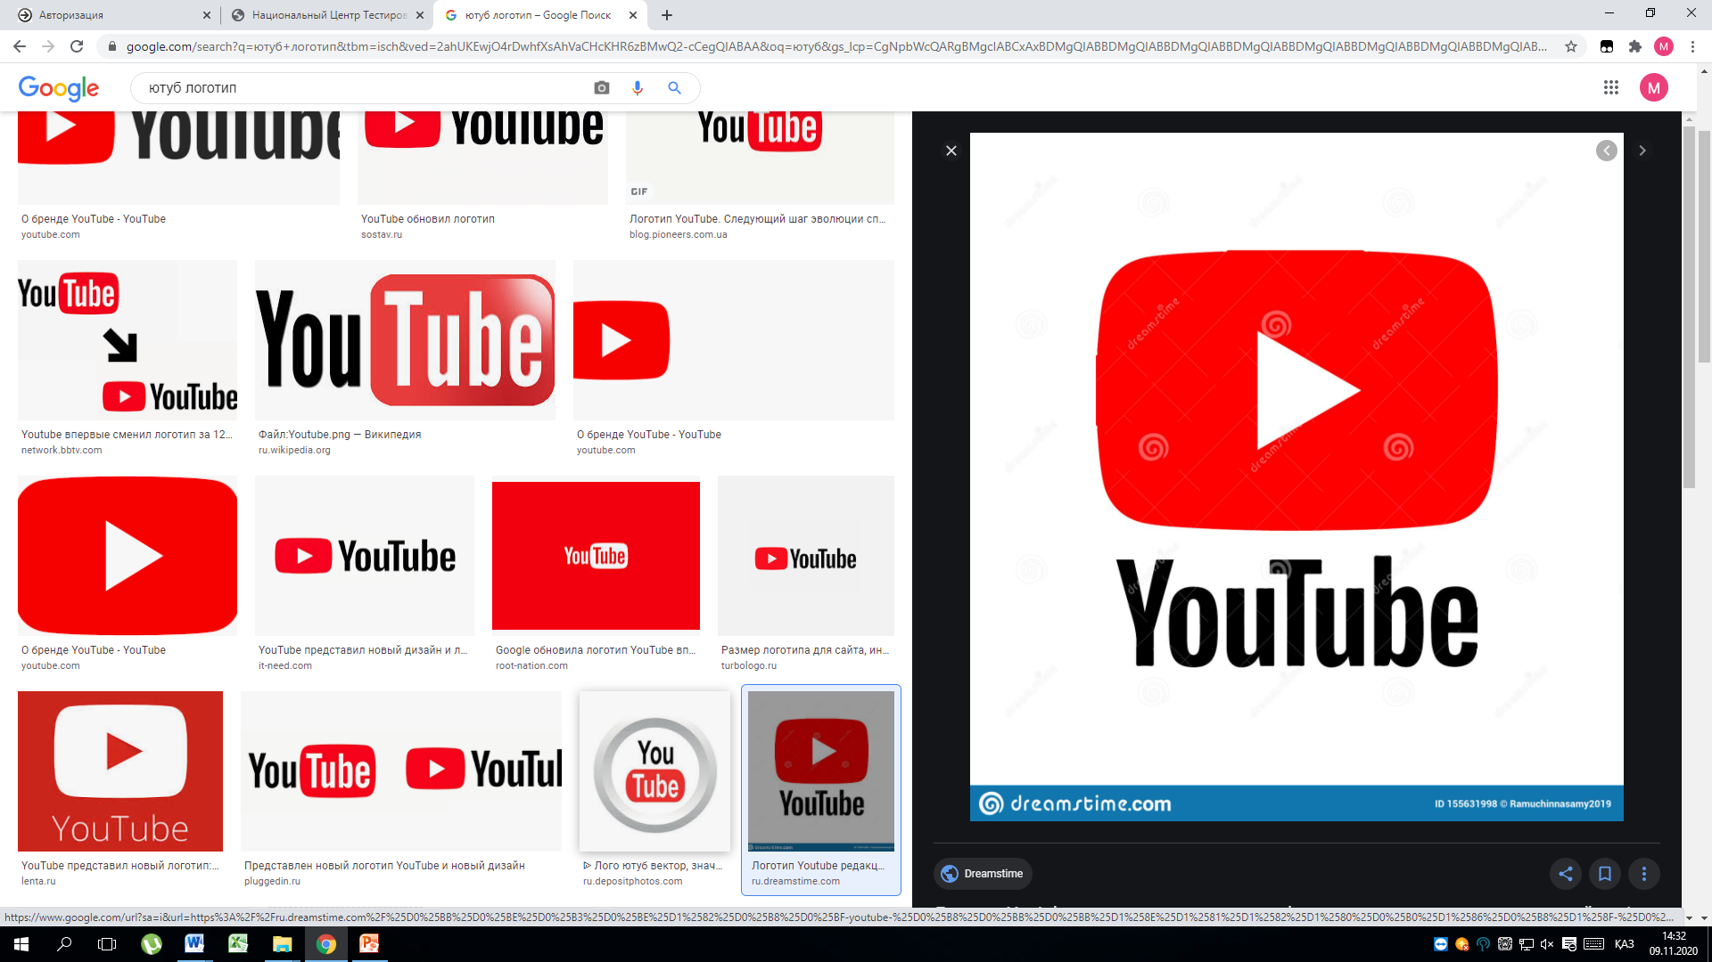
ҰБТ бойынша интернет ресурстар
http://testcenter.kz/
https://www.facebook.com/testcenterkz/
https://www.instagram.com/testcenterkz/
https://vk.com/testcenterkz
www.youtube.com/channel/UCzmZObVJTezesGyIEKw6h-Q

